Slide 1
Szkoła Podstawowa im. prof. Władysława Szafera w Kterach
Krótka opowieść o nas, o naszej pracy, tradycjach i sukcesach.

Slide 2
NASZA KADRA

Slide 3
POCZET SZTANDAROWY

Slide 4
NASZ PATRON

Slide 5
NASI UCZNIOWIE

Slide 6
STYPENDIUM ZA WYNIKI W NAUCE

Slide 7
OFERTA SZKOŁY
ZAJĘCIA POZALEKCYJNE
SKS
język niemiecki
robotyka
koło teatralne
zajęcia kreatywne
zajęcia wyrównawcze
logopedia
zajęcia korekcyjno-kompensacyjne
biblioteka szkolna
świetlica

Slide 8
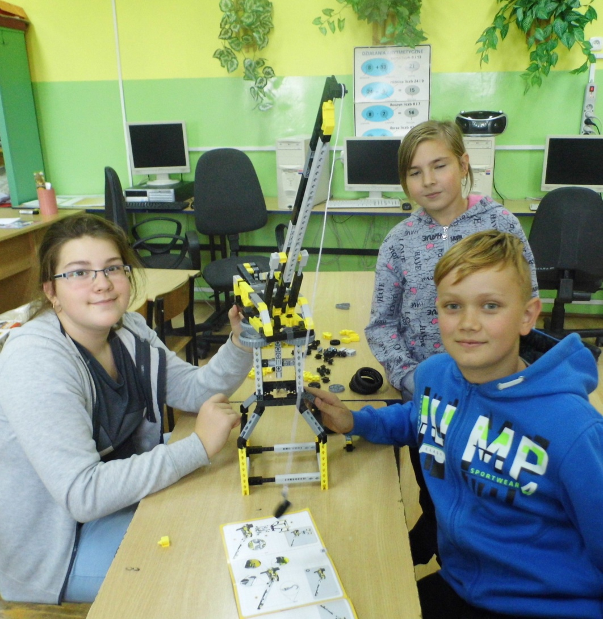
ROBOTYKA

Slide 9
ZAJĘCIA KREATYWNE

Slide 10
KOŁO TEATRALNE

Slide 12
ŚWIĘTO TABLICZKI MNOŻENIA

Slide 13
ŚWIĘTO ZDROWIA

Slide 14
ŚWIĘTO ZIEMNIAKA

Slide 15
DZIEŃ GŁOŚNEGO CZYTANIA

Slide 16
DZIEŃ JĘZYKÓW OBCYCH

Slide 17
SZKOLNY KLUB SPORTOWY

Slide 18
MAŁY MISTRZ

Slide 19
REALIZOWANE PROJEKTY KRAJOWE I UNIJNE ORAZ AKCJE SPOŁECZNE
Mały Mistrz
ROBOTYKA
Książki naszych marzeń
Przedszkole - start w przyszłość
Ekopracownia
Edu science
Indywidualizacja nauczania
Owoce w Szkole
Mleko z klasą
Śniadanie daje moc
Góra grosza
Czyste powietrze wokół nas
Zbiórka nakrętek i starych telefonów
Dokarmiamy ptaki

Slide 20
KSIĄŻKI MARZEŃ

Slide 21
ZDROWE PRZEDSZKOLE

Slide 22
ŚNIADANIE DAJE MOC

Slide 23
EKOPRACOWNIA

Slide 24
SUKCESY SPORTOWE
Wieloletni mistrzowie gminnych turniejów piłki siatkowej
Wieloletni mistrzowie gminnych turniejów halowej piłki nożnej
pod kierunkiem p. W. Wilkońskiego

Slide 25
MISTRZOWSKIE DRUŻYNY

Slide 27
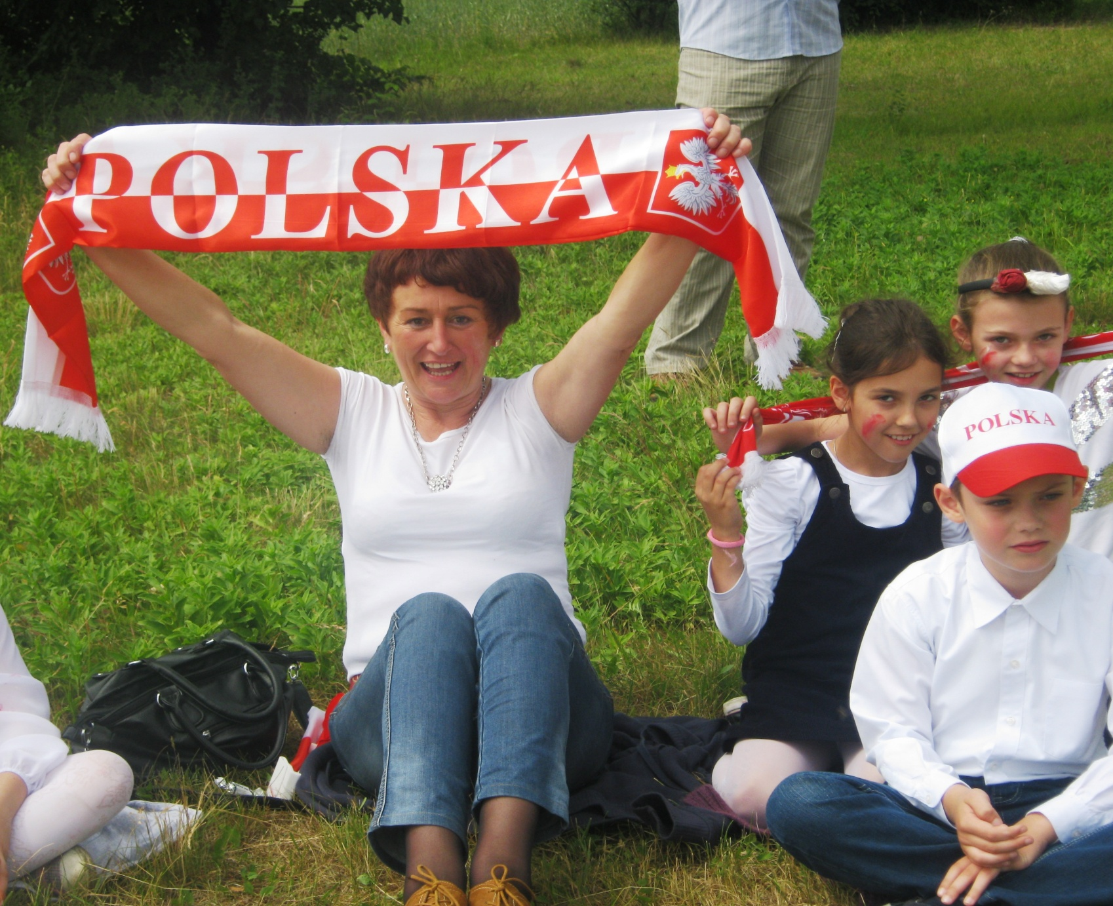
KIBICOWALIŚMY NA EURO 2012

Slide 28
SUKCESY LITERACKIE
Wieloletni mistrzowie gminnych konkursów recytatorskich
I miejsca w konkurach literackich o zasięgu wojewódzkim i powiatowym
Mistrzowie gminnych konkursów ortograficznych
pod kierunkiem p. K. Kotarskiej

Slide 29
LAUREACI KONKURSÓW

Slide 30
WOJEWÓDZKIE ZWYCIĘSTWO

Slide 32
GMINNY KONKURS ORTOGRAFICZNY

Slide 33
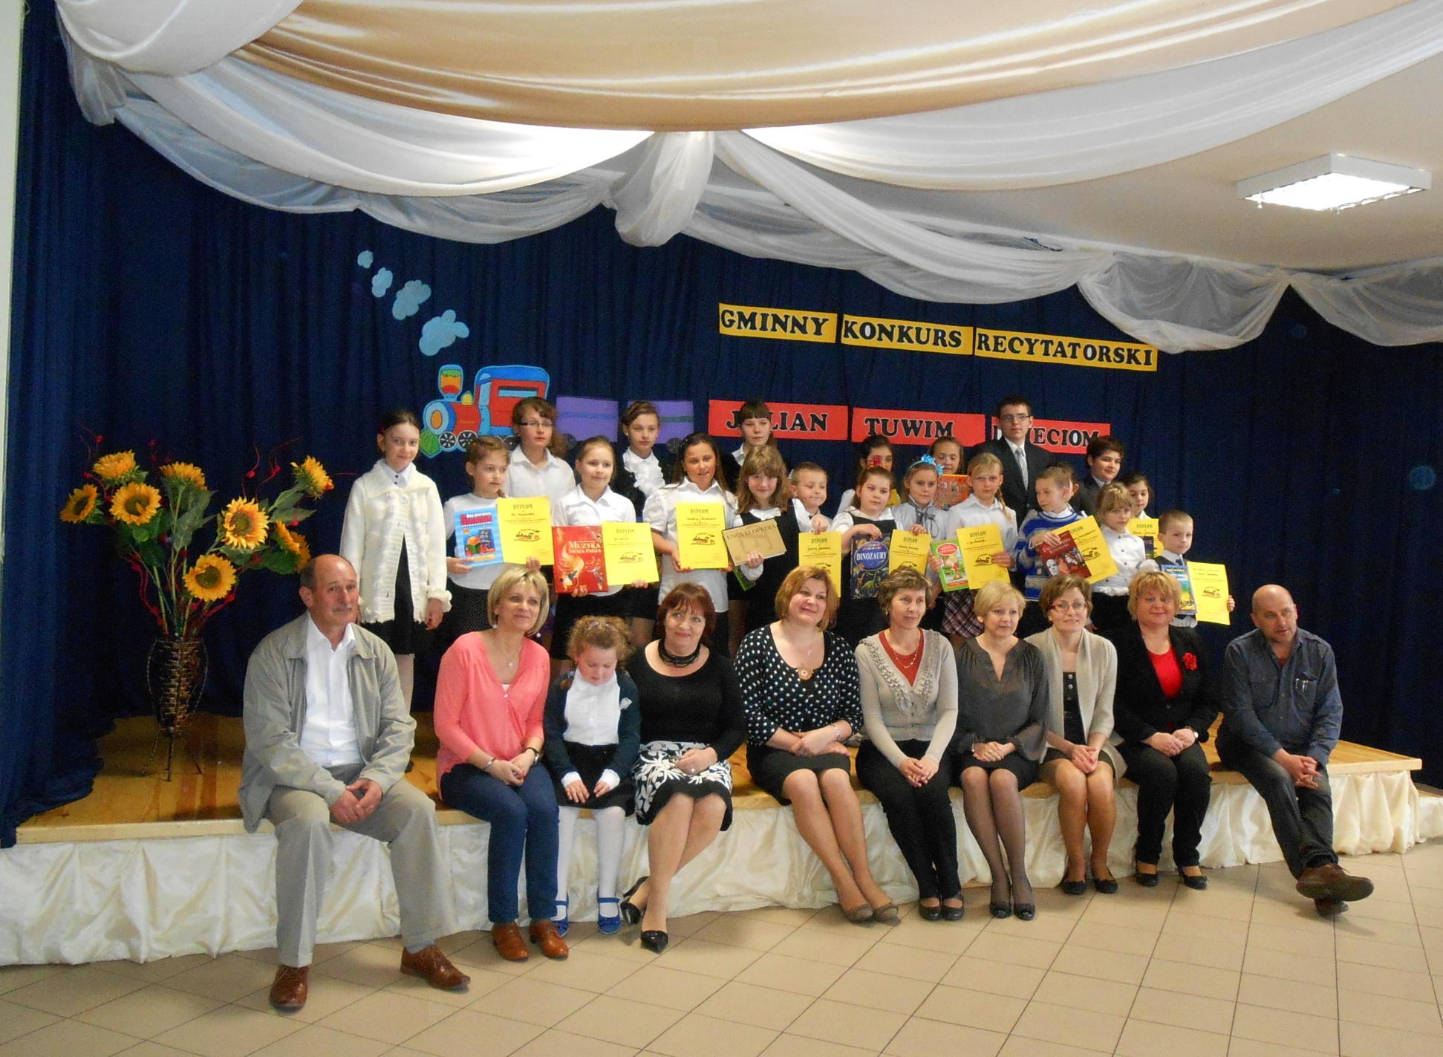

Slide 34
ŚWIĘTO KSIĄŻEK

Slide 35
W ŚWIECIE MITÓW

Slide 36
NARODOWE CZYTANIE

Slide 37
SUKCESY KOŁA LOP
Wieloletni mistrzowie regionalnych i powiatowych konkursów przyrodniczych
Wieloletni mistrzowie powiatowych konkursów zbiórki surowców wtórnych
Organizowanie akcji ekologicznych
Obchody Dnia Patrona
opiekun p. Wanda Wilkońska

Slide 38
LAUREACI KONKURSÓW

Slide 41
ODBIÓR GŁÓWNEJ NAGRODY

Slide 42
SPRZĄTANIE ŚWIATA

Slide 43
SUKCESY MUZYCZNE
czołowe miejsca w gminnych konkursach kolęd i pastorałek -pod kierunkiem p. S. Pijanowskiego i p. E. Ambroziak
Oprawa muzyczna uroczystości szkolnych i gminnych

Slide 44
KONKURS KOLĘD

Slide 45
I PASTORAŁEK

Slide 46
SOLO I W ZESPOLE

Slide 47
SUKCESY WYCHOWANIA KOMUNIKACYJNEGO
Czołowe miejsca w Ogólnopolskim Turnieju Bezpieczeństwa Ruchu Drogowego na szczeblu powiatowym- pod kierunkiem p. W. Wilkońskiego
Organizacja egzaminu na kartę rowerową
Spotkania z policjantem

Slide 48
KONKURS O RUCHU DROGOWYM

Slide 49
LAUREACI KONKURSU

Slide 50
WYCIECZKI
Raz w roku organizowane są dla uczniów kilkudniowe wycieczki krajowe i zagraniczne – pod kierunkiem p. H. Kowalczyk
Kilka razy w roku wycieczki jednodniowe, wyjazdy do kina, teatru itp…- pod kierunkiem p. K. Kotarskiej

Slide 51
W PRZEMYŚLU

Slide 52
W KRASICZYNIE

Slide 53
W SOPOCIE

Slide 54
W ELBLĄGU

Slide 55
W PRADZE

Slide 56
W MALBORKU

Slide 57
W KRAINIE ZABAW W PŁOCKU

Slide 58
W JURA PARKU

Slide 59
W TWIERDZY KŁODZKIEJ

Slide 60
W KOPALNI SOLI W KŁODAWIE

Slide 61
W TEATRZE W PŁOCKU

Slide 62
NA STADIONIE NARODOWYM

Slide 63
W MUZEUM ŻYDÓW MAZOWIECKICH

Slide 64
Z ZESPOŁEM ,, MAZOWSZE”

Slide 65
W MUZEUM MOTORYZACJI

Slide 66
W GOOGLE W WARSZAWIE

Slide 67
ZAJĘCIA WARSZTATOWE
W szkole prowadzone są zajęcia metodą projektu oraz zajęcia warsztatowe,
Organizowane są spotkania z ciekawymi ludźmi,

Slide 68
WARSZTATY PATRIOTYCZNE

Slide 69
WARSZTATY SAVOIR VIVRE

Slide 70
WARSZTATY RYCERSKIE

Slide 71
WARSZTATY OGRODNICZE

Slide 72
WARSZTATY KULINARNE

Slide 73
SPOTKANIE Z MALARKĄ

Slide 74
SPOTKANIE Z PISARZEM

Slide 75
PROJEKT HISTORYCZNY

Slide 76
WARSZTATY CHEMICZNE

Slide 77
WARSZTATY ODLEWU Z GIPSU

Slide 78
WARSZTATY CYRKOWE

Slide 79
WYBORY MISS I MISTERA SZKOŁY

Slide 80
UROCZYSTOŚCI GMINNE I SZKOLNE
Nasza Szkoła słynie z oryginalnych i profesjonalnie przygotowywanych uroczystości szkolnych i gminnych.
W tradycję Szkoły wpisały się uroczystości i akcje prowadzone dla społeczności lokalnej np. choinka, zapusty.

Slide 81
ŚWIĘTO PAPIEŻA JANA PAWŁA II

Slide 82
ŚLUBOWANIE I KLASY

Slide 83
WITAMY WIOSNĘ

Slide 84
KARNAWAŁ

Slide 85
WIGILIA

Slide 86
ŚWIĘTO NIEPODLEGŁOŚCI

Slide 87
GMINNE UROCZYSTOŚCI

Slide 88
ŚWIĘTO PATRONA

Slide 89
ZAPUSTY

Slide 90
UBIERAMY CHOINKI W KOŚCIELE

Slide 91
DZIEŃ BABCI I DZIADKA

Slide 92
CHOINKA SZKOLNA

Slide 93
WIELKANOCNE PALMY

Slide 94
KONKURS OZDOBY CHOINKOWE

Slide 95
DZIĘKUJEMY ZA UWAGĘ I POZDRAWIAMY

Slide 96
Prezentację przygotowała Katarzyna Kotarska

